Slide 1
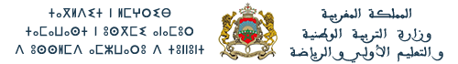



المستوى
1
الرياضيات
الدرس 1: عد عناصر مجموعة من 1 إلى 5.
المرحلة 1
نسخة تجريبية موجهة لمؤسسات الريادة
نسخة قيد التطوير

Slide 2

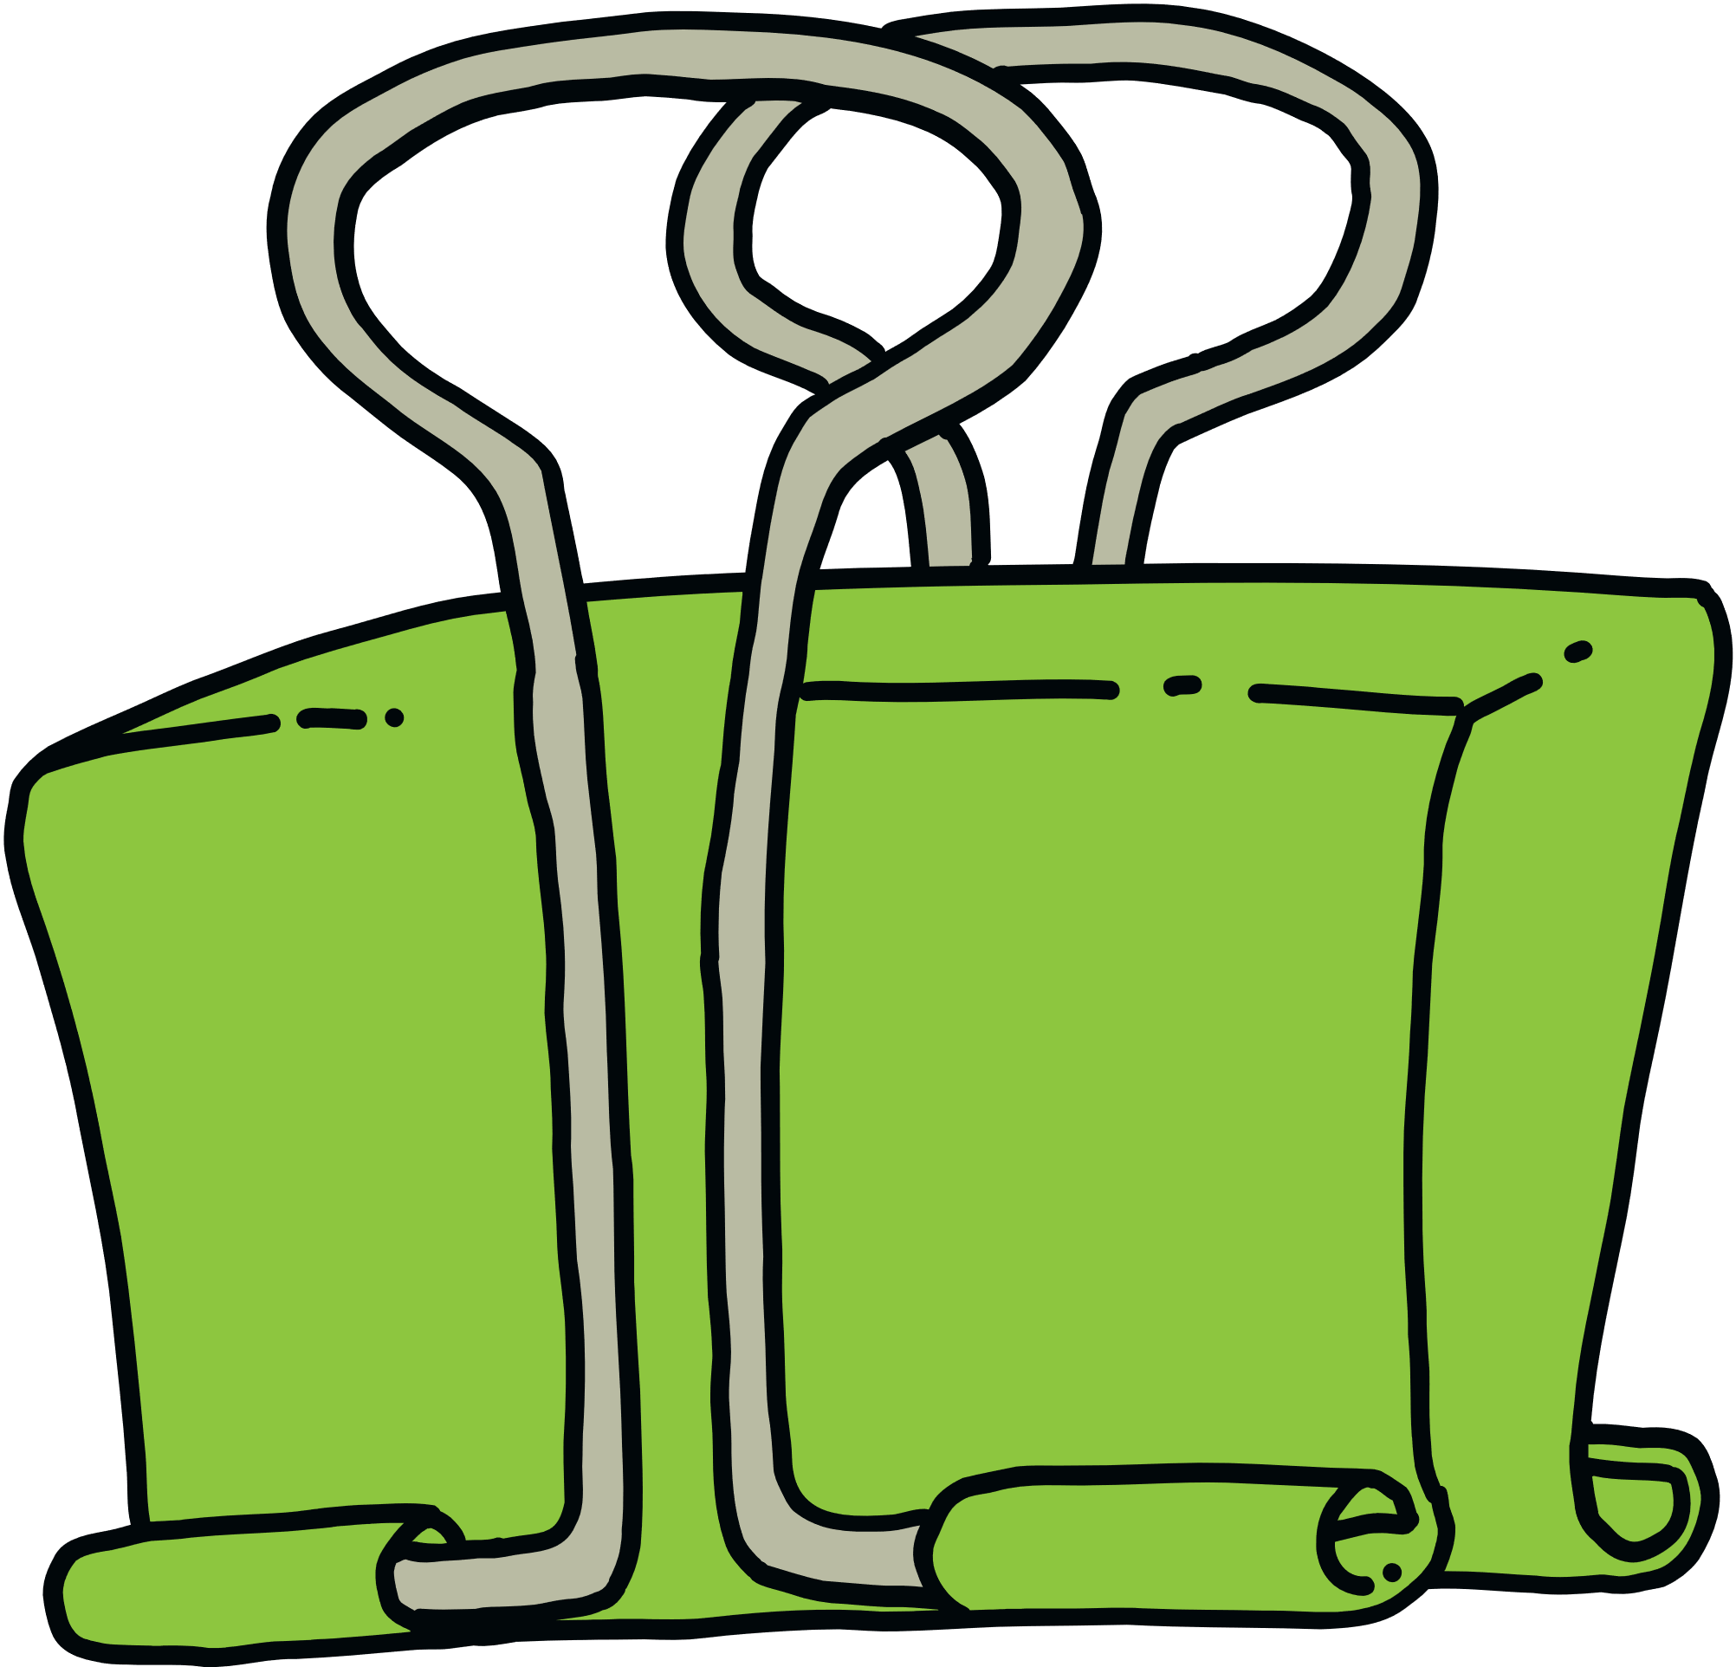


توجيهات لاستعمال العرض
شرائح خاصة بالأستاذ(ة)
إرشادات للشروحات والتعليمات التي يجب على الأستاذ(ة) قولها
يقرأ المدرس الأرقام بإنشاد
أمثلة على التوجيهات للأستاذ(ة)

Slide 3
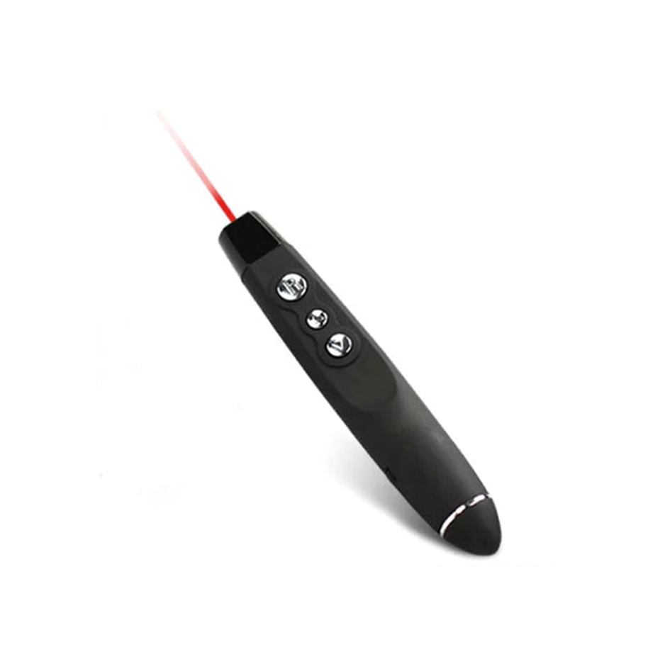



الشروط والوسائل الديداكتيكية والتقنية
حاسوب جاهز يتضمن شرائح الدرس
مؤشر الليزر
مطابقة الشرائح لإطار العرض
المذكرة اليومية - خطاطة ذهنية

Slide 4
درس اليوم
عد عناصر مجموعة من 1 إلى 5.

Slide 5

خاص بالأستاذ
(55 دقيقة)
مراحل الحصة
افتتاح الحصة
1
3 دقائق
أنشطة تمهيدية
2
15 دقيقة
النشاط الرئيسي
3
15 دقائق
أنشطة التدرب والتعمق : ممارسة مستقلة
4
20 دقيقة
اختتام الحصة
5
2 دقائق

Slide 6
خاص بالأستاذ
عند نهاية الحصة
على الأقل 80% من المتعلمين سيكونون قادرين على:
عد وتعداد عناصر مجموعة وتمثيلها بالأصابع.

Slide 7
1. افتتاح الحصة

Slide 8


5. اختتام الحصة | 4.أنشطة التدرب | 3. النشاط الرئيسي | 2. أنشطة تمهيدية | 1. افتتاح الحصة
مرحبا أبنائي، سنبدأ درس اليوم

Slide 9
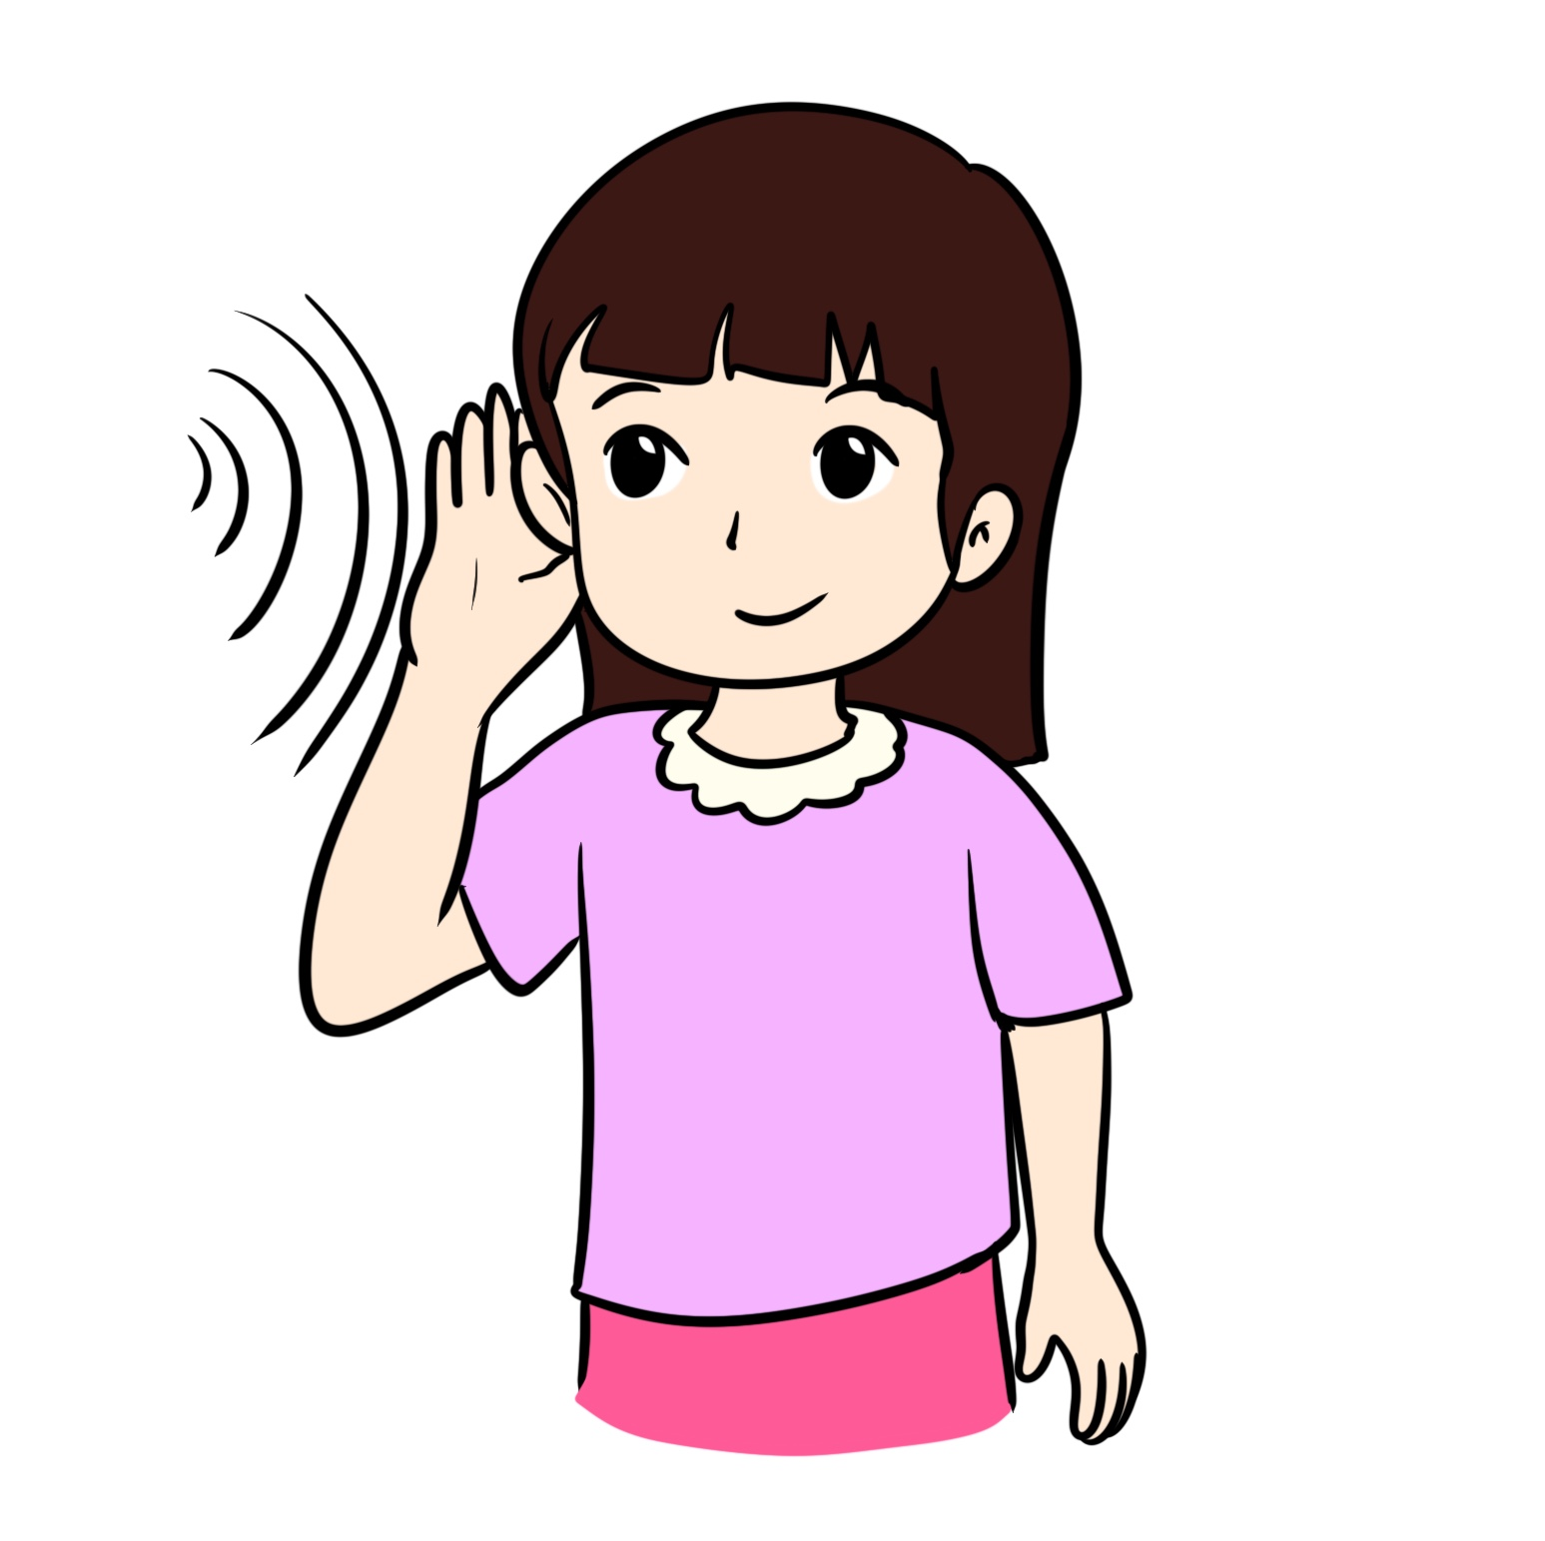
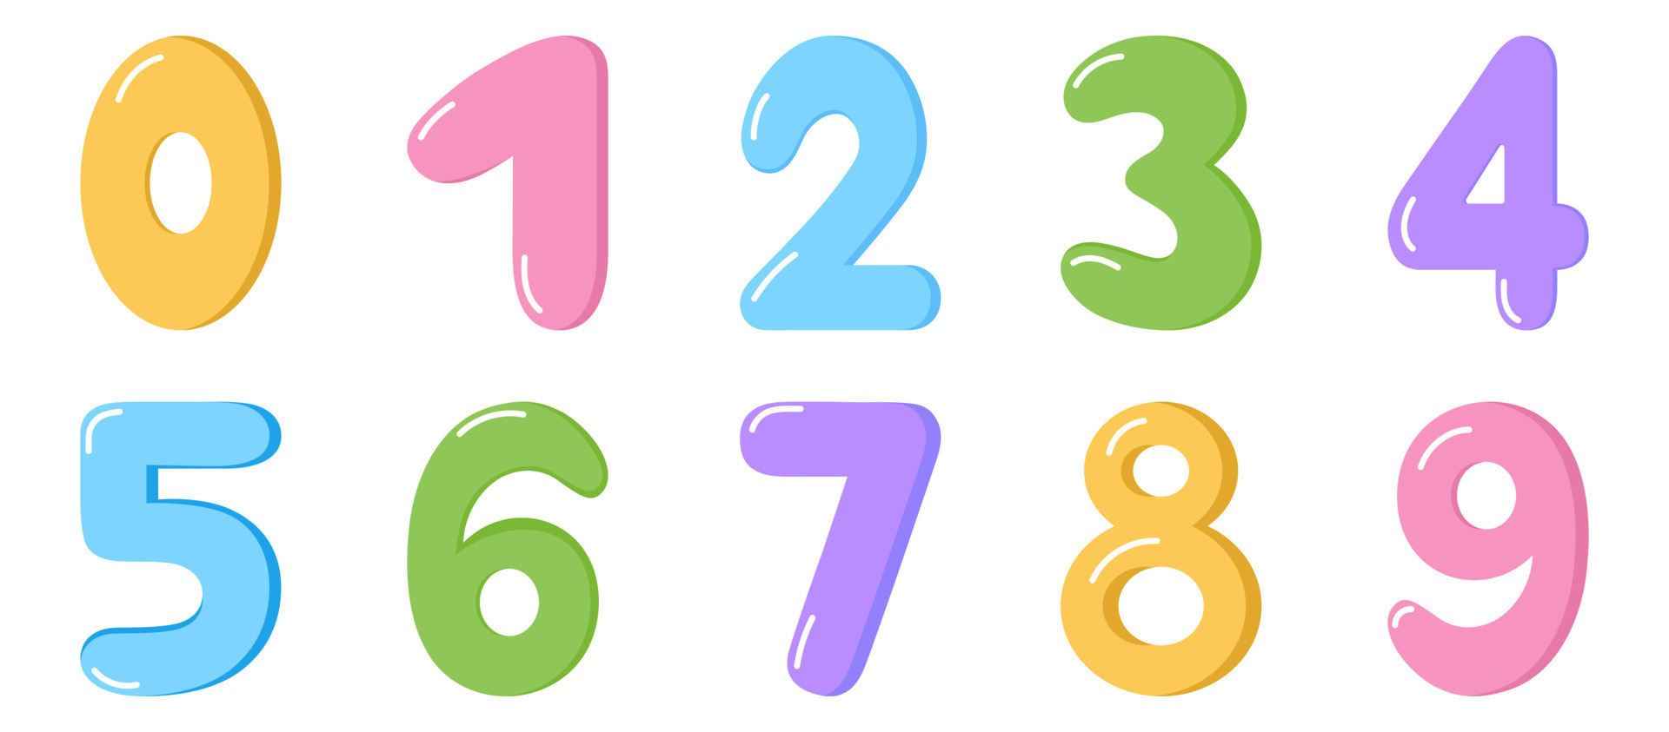
5. اختتام الحصة | 4.أنشطة التدرب | 3. النشاط الرئيسي | 2. أنشطة تمهيدية | 1. افتتاح الحصة
سأقرأ الأرقام، أنصتوا جيدا
يقرأ المدرس الأرقام بإنشاد وإيقاع

Slide 10
5. اختتام الحصة | 4.أنشطة التدرب | 3. النشاط الرئيسي | 2. أنشطة تمهيدية | 1. افتتاح الحصة
سنقرأ جماعة الأرقام.
يعيده المدرس عدة مرات مع المتعلمين

Slide 11
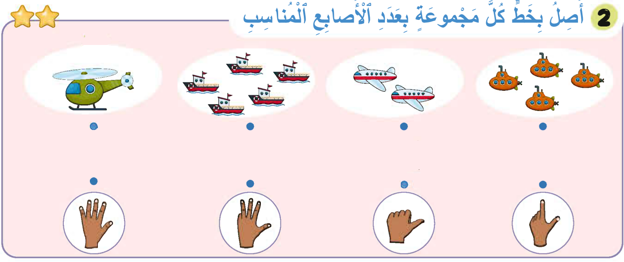
5. اختتام الحصة | 4.أنشطة التدرب | 3. النشاط الرئيسي | 2. أنشطة تمهيدية | 1. افتتاح الحصة
في درس اليوم سنتعلم كيف نعد عناصر مجموعات ونمثل عددها بالأصابع

Slide 12

2. أنشطة تمهيدية

Slide 13
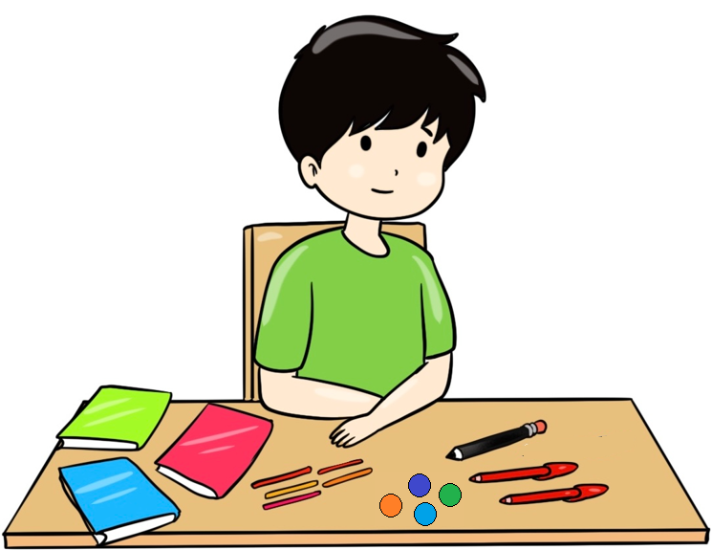
5. اختتام الحصة | 4.أنشطة التدرب | 3. النشاط الرئيسي | 2. أنشطة تمهيدية | 1. افتتاح الحصة
سنتعلم كيف نعد الأشياء
يتأكد الأستاذ من فهم المتعلمين للمطلوب عبر دفعهم إلى التعبير عن ذلك بلغة بسيطة.

Slide 14
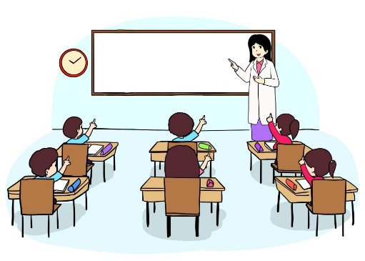

5. اختتام الحصة | 4.أنشطة التدرب | 3. النشاط الرئيسي | 2. أنشطة تمهيدية | 1. افتتاح الحصة
انتبهوا !. لِعَدّ الأشياء سنستعمل الأصبع. ارفعوا أصبعكم كما فعلت.

Slide 15

5. اختتام الحصة | 4.أنشطة التدرب | 3. النشاط الرئيسي | 2. أنشطة تمهيدية | 1. افتتاح الحصة
سأعد أقلام الرصاص. لاحظوا جيدا،

Slide 16
5. اختتام الحصة | 4.أنشطة التدرب | 3. النشاط الرئيسي | 2. أنشطة تمهيدية | 1. افتتاح الحصة
واحد
يشير المدرس بأصبعه إلى القلم

Slide 17
5. اختتام الحصة | 4.أنشطة التدرب | 3. النشاط الرئيسي | 2. أنشطة تمهيدية | 1. افتتاح الحصة
واحد. قلم رصاص واحد

Slide 18

5. اختتام الحصة | 4.أنشطة التدرب | 3. النشاط الرئيسي | 2. أنشطة تمهيدية | 1. افتتاح الحصة
مثلوا العدد واحد بالأصبع هكذا.
يمثل المدرس واحد بإبهامه كما في الصورة

Slide 19

5. اختتام الحصة | 4.أنشطة التدرب | 3. النشاط الرئيسي | 2. أنشطة تمهيدية | 1. افتتاح الحصة
الآن سأعد الأقلام الحمراء.

Slide 20


5. اختتام الحصة | 4.أنشطة التدرب | 3. النشاط الرئيسي | 2. أنشطة تمهيدية | 1. افتتاح الحصة
واحد.
يشير الأستاذ بأصبعه إلى كل قلم يعده

Slide 21
5. اختتام الحصة | 4.أنشطة التدرب | 3. النشاط الرئيسي | 2. أنشطة تمهيدية | 1. افتتاح الحصة
اثنان.

Slide 22
5. اختتام الحصة | 4.أنشطة التدرب | 3. النشاط الرئيسي | 2. أنشطة تمهيدية | 1. افتتاح الحصة
اثنان.

Slide 23

5. اختتام الحصة | 4.أنشطة التدرب | 3. النشاط الرئيسي | 2. أنشطة تمهيدية | 1. افتتاح الحصة
مثلوا العدد اثنان بالأصابع هكذا.
يمثل المدرس العدد اثنان بيده كما في الصورة

Slide 24

5. اختتام الحصة | 4.أنشطة التدرب | 3. النشاط الرئيسي | 2. أنشطة تمهيدية | 1. افتتاح الحصة
الآن سأعد الكتب.

Slide 25

5. اختتام الحصة | 4.أنشطة التدرب | 3. النشاط الرئيسي | 2. أنشطة تمهيدية | 1. افتتاح الحصة
واحد.
يشير المدرس بأصبعه إلى كل كتاب وهو يعد واحد

Slide 26
5. اختتام الحصة | 4.أنشطة التدرب | 3. النشاط الرئيسي | 2. أنشطة تمهيدية | 1. افتتاح الحصة
اثنان.

Slide 27
5. اختتام الحصة | 4.أنشطة التدرب | 3. النشاط الرئيسي | 2. أنشطة تمهيدية | 1. افتتاح الحصة
ثلاثة.

Slide 28
5. اختتام الحصة | 4.أنشطة التدرب | 3. النشاط الرئيسي | 2. أنشطة تمهيدية | 1. افتتاح الحصة
ثلاثة.

Slide 29

5. اختتام الحصة | 4.أنشطة التدرب | 3. النشاط الرئيسي | 2. أنشطة تمهيدية | 1. افتتاح الحصة
مثلوا العدد ثلاثة بالأصابع هكذا.
يمثل المدرس العدد 3 بأصابعه كما في المثال

Slide 30
5. اختتام الحصة | 4.أنشطة التدرب | 3. النشاط الرئيسي | 2. أنشطة تمهيدية | 1. افتتاح الحصة
أعد الآن الأقراص.

Slide 31

5. اختتام الحصة | 4.أنشطة التدرب | 3. النشاط الرئيسي | 2. أنشطة تمهيدية | 1. افتتاح الحصة
واحد.
يعد المدرس الأقراص ويضع أصبعه على كل قرص يعده

Slide 32

5. اختتام الحصة | 4.أنشطة التدرب | 3. النشاط الرئيسي | 2. أنشطة تمهيدية | 1. افتتاح الحصة
اثنان.

Slide 33
5. اختتام الحصة | 4.أنشطة التدرب | 3. النشاط الرئيسي | 2. أنشطة تمهيدية | 1. افتتاح الحصة
ثلاثة.

Slide 34
5. اختتام الحصة | 4.أنشطة التدرب | 3. النشاط الرئيسي | 2. أنشطة تمهيدية | 1. افتتاح الحصة
أربعة.

Slide 35
5. اختتام الحصة | 4.أنشطة التدرب | 3. النشاط الرئيسي | 2. أنشطة تمهيدية | 1. افتتاح الحصة
أربعة.

Slide 36
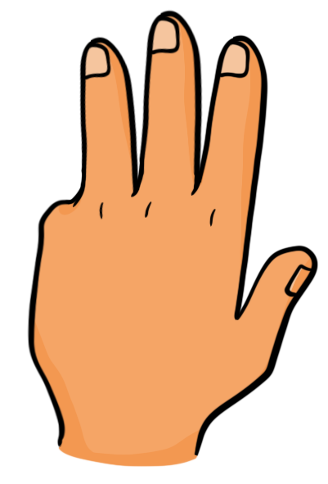
5. اختتام الحصة | 4.أنشطة التدرب | 3. النشاط الرئيسي | 2. أنشطة تمهيدية | 1. افتتاح الحصة
مثلوا العدد 4 بالأصابع هكذا.
يرفع المدرس يده ويري المتعلمين أصابعه الأربعة

Slide 37
5. اختتام الحصة | 4.أنشطة التدرب | 3. النشاط الرئيسي | 2. أنشطة تمهيدية | 1. افتتاح الحصة
أخيرا أعد الخشيبات.

Slide 38
5. اختتام الحصة | 4.أنشطة التدرب | 3. النشاط الرئيسي | 2. أنشطة تمهيدية | 1. افتتاح الحصة
واحد.
يضع المدرس أصبعه على كل خشيبة يعدها

Slide 39
5. اختتام الحصة | 4.أنشطة التدرب | 3. النشاط الرئيسي | 2. أنشطة تمهيدية | 1. افتتاح الحصة
اثنان.

Slide 40
5. اختتام الحصة | 4.أنشطة التدرب | 3. النشاط الرئيسي | 2. أنشطة تمهيدية | 1. افتتاح الحصة
ثلاثة.

Slide 41
5. اختتام الحصة | 4.أنشطة التدرب | 3. النشاط الرئيسي | 2. أنشطة تمهيدية | 1. افتتاح الحصة
أربعة.

Slide 42
5. اختتام الحصة | 4.أنشطة التدرب | 3. النشاط الرئيسي | 2. أنشطة تمهيدية | 1. افتتاح الحصة
خمسة.

Slide 43
5. اختتام الحصة | 4.أنشطة التدرب | 3. النشاط الرئيسي | 2. أنشطة تمهيدية | 1. افتتاح الحصة
خمسة.

Slide 44
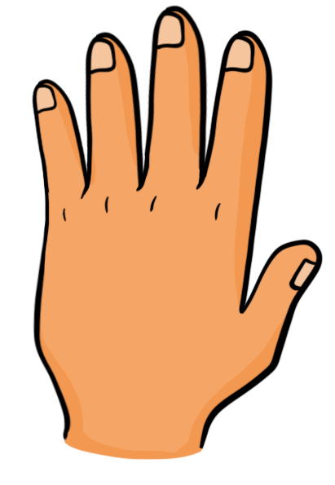
5. اختتام الحصة | 4.أنشطة التدرب | 3. النشاط الرئيسي | 2. أنشطة تمهيدية | 1. افتتاح الحصة
مثلوا العدد خمسة بالأصابع هكذا.

Slide 45



5. اختتام الحصة | 4.أنشطة التدرب | 3. النشاط الرئيسي | 2. أنشطة تمهيدية | 1. افتتاح الحصة
ضعوا أدواتكم على الطاولة : الكراسة، قلم الرصاص
قلم الرصاص
كراسة المتعلم

Slide 46
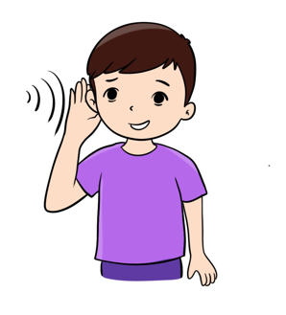
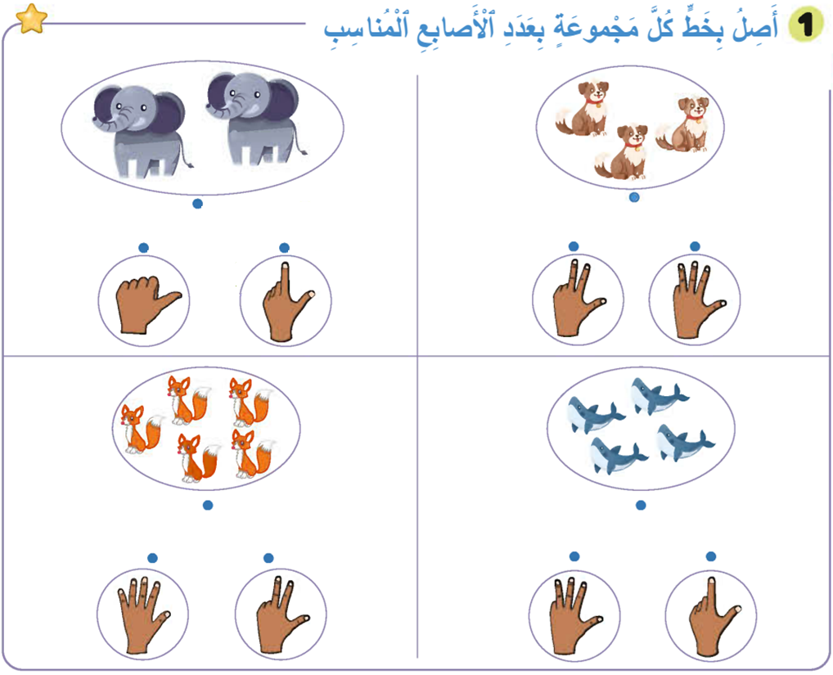
5. اختتام الحصة | 4.أنشطة التدرب | 3. النشاط الرئيسي | 2. أنشطة تمهيدية | 1. افتتاح الحصة
سأعد مجموعة الفيلة وأصلها بعدد الأصابع المناسب.

Slide 47

5. اختتام الحصة | 4.أنشطة التدرب | 3. النشاط الرئيسي | 2. أنشطة تمهيدية | 1. افتتاح الحصة
أعد الفيلة. ..... واحد، اثنان.
يضع المدرس أصبعه على كل فيل يعده

Slide 48
5. اختتام الحصة | 4.أنشطة التدرب | 3. النشاط الرئيسي | 2. أنشطة تمهيدية | 1. افتتاح الحصة
في المجموعة فيلان اثنان ... اثنان.

Slide 49
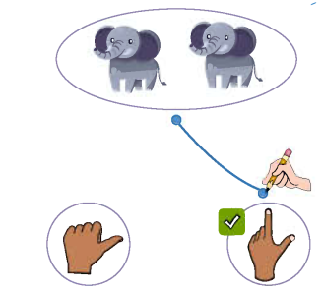
5. اختتام الحصة | 4.أنشطة التدرب | 3. النشاط الرئيسي | 2. أنشطة تمهيدية | 1. افتتاح الحصة
أصل بخط الفيلين بأصبعين هكذا.

Slide 50

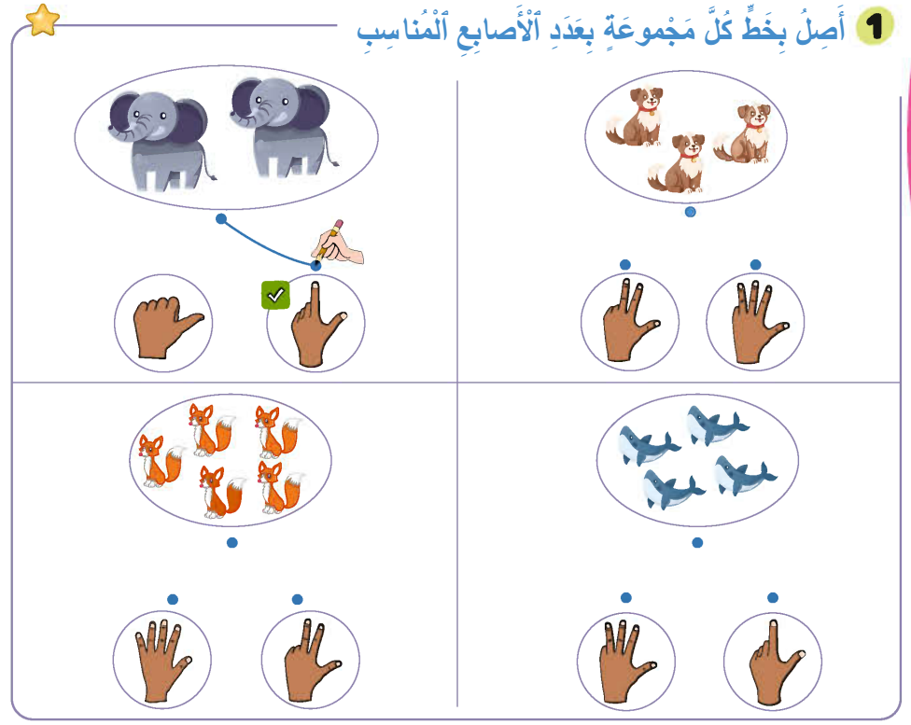
5. اختتام الحصة | 4.أنشطة التدرب | 3. النشاط الرئيسي | 2. أنشطة تمهيدية | 1. افتتاح الحصة
الآن دوركم. صلوا بخط مجموعة الكلاب بعدد الأصابع المناسب.

Slide 51
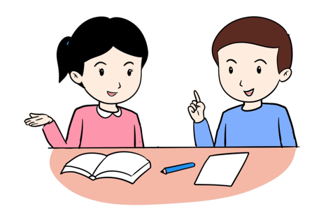
5. اختتام الحصة | 4.أنشطة التدرب | 3. النشاط الرئيسي | 2. أنشطة تمهيدية | 1. افتتاح الحصة
كل واحد منكم يشرح لزميله كيف قام بذلك.

Slide 52

5. اختتام الحصة | 4.أنشطة التدرب | 3. النشاط الرئيسي | 2. أنشطة تمهيدية | 1. افتتاح الحصة
ارفعوا عدد الأصابع المناسبة.

Slide 53
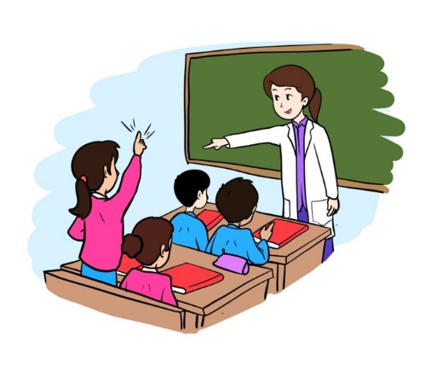
5. اختتام الحصة | 4.أنشطة التدرب | 3. النشاط الرئيسي | 2. أنشطة تمهيدية | 1. افتتاح الحصة
من يقوم إلى السبورة ليشرح لنا كيف توصل للحل. صححوا على كراستكم.

Slide 54

النشاط الرئيسي

Slide 55
5. اختتام الحصة | 4.أنشطة التدرب | 3. النشاط الرئيسي | 2. أنشطة تمهيدية | 1. افتتاح الحصة
سننتقل الآن إلى النشاط 2.

Slide 56
5. اختتام الحصة | 4.أنشطة التدرب | 3. النشاط الرئيسي | 2. أنشطة تمهيدية | 1. افتتاح الحصة
انتبهوا. هذه مروحية . سأعد المروحيات وأصلها بعدد الأصابع المناسب

Slide 57

5. اختتام الحصة | 4.أنشطة التدرب | 3. النشاط الرئيسي | 2. أنشطة تمهيدية | 1. افتتاح الحصة
واحد.

Slide 58
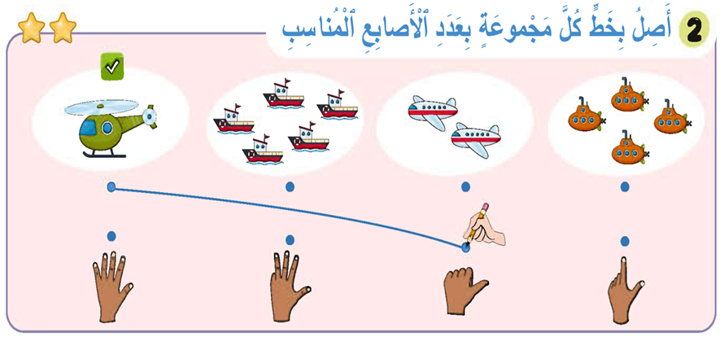
5. اختتام الحصة | 4.أنشطة التدرب | 3. النشاط الرئيسي | 2. أنشطة تمهيدية | 1. افتتاح الحصة
أصل بخط المروحية بأصبع واحد هكذا.

Slide 59
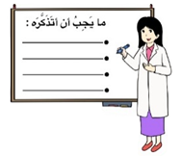
5. اختتام الحصة | 4.أنشطة التدرب | 3. النشاط الرئيسي | 2. أنشطة تمهيدية | 1. افتتاح الحصة
ينبغي أن نتذكر خطوات العد والتمثيل بالأصابع. ماهي الخطوة الأولى؟
?

Slide 60
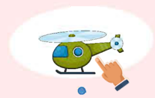
5. اختتام الحصة | 4.أنشطة التدرب | 3. النشاط الرئيسي | 2. أنشطة تمهيدية | 1. افتتاح الحصة
نعم. أشير بالأصبع لعد عناصر المجموعة. ما هي الخطوة الثانية؟
أَعُدُّ مُشيرًا بِأُصْبُعي

Slide 61

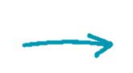
5. اختتام الحصة | 4.أنشطة التدرب | 3. النشاط الرئيسي | 2. أنشطة تمهيدية | 1. افتتاح الحصة
نعم. أقول العدد. ما هي الخطوة الثالثة.
أَقولُ الْعَدَدَ
أَعُدُّ مُشيرًا بِأُصْبُعي

Slide 62
5. اختتام الحصة | 4.أنشطة التدرب | 3. النشاط الرئيسي | 2. أنشطة تمهيدية | 1. افتتاح الحصة
أصل بخط المجموعة بعدد الأصابع المناسب.
أمثل العدد بِعَدَدِ الْأَصابِعِ الْمُناسِبِ
أَقولُ الْعَدَدَ
أَعُدُّ مُشيرًا بِأُصْبُعي

Slide 63

5. اختتام الحصة | 4.أنشطة التدرب | 3. النشاط الرئيسي | 2. أنشطة تمهيدية | 1. افتتاح الحصة
الآن دوركم للعد . كل واحد منكم سيصل مجموعة المراكب بعدد الأصابع المناسب.

Slide 64
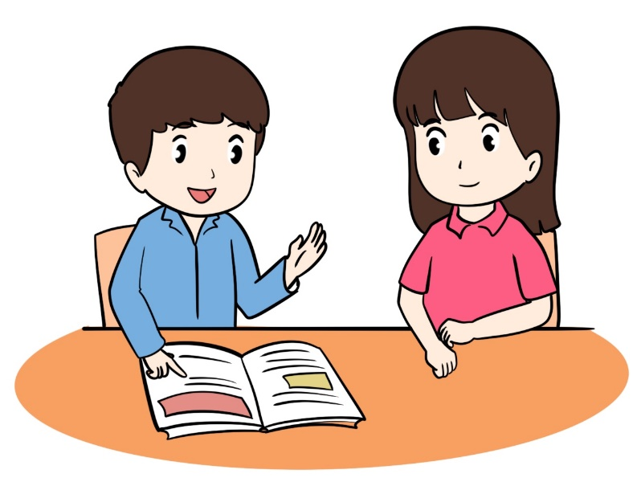
5. اختتام الحصة | 4.أنشطة التدرب | 3. النشاط الرئيسي | 2. أنشطة تمهيدية | 1. افتتاح الحصة
انتهى الوقت. يقدم كل واحد نتيجته لزميله مع الشرح.

Slide 65
5. اختتام الحصة | 4.أنشطة التدرب | 3. النشاط الرئيسي | 2. أنشطة تمهيدية | 1. افتتاح الحصة
ارفعوا عدد الأصابع التي تمثل عدد المراكب.

Slide 66
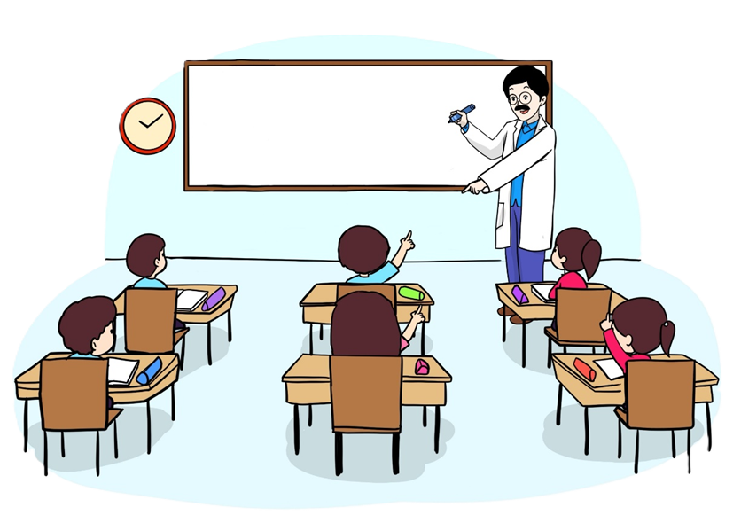
5. اختتام الحصة | 4.أنشطة التدرب | 3. النشاط الرئيسي | 2. أنشطة تمهيدية | 1. افتتاح الحصة
من يشرح لنا كيف توصل للحل؟

Slide 67
5. اختتام الحصة | 4.أنشطة التدرب | 3. النشاط الرئيسي | 2. أنشطة تمهيدية | 1. افتتاح الحصة
نصل مجموعة المراكب بـ 5 أصابع هكذا. صححوا على كراساتكم.

Slide 68
5. اختتام الحصة | 4.أنشطة التدرب | 3. النشاط الرئيسي | 2. أنشطة تمهيدية | 1. افتتاح الحصة
كل واحد منكم سيصل بخط مجموعة الطائرات بعدد الأصابع المناسب.

Slide 69
5. اختتام الحصة | 4.أنشطة التدرب | 3. النشاط الرئيسي | 2. أنشطة تمهيدية | 1. افتتاح الحصة
انتهى الوقت. يقدم كل واحد نتيجته لزميله مع الشرح.

Slide 70
5. اختتام الحصة | 4.أنشطة التدرب | 3. النشاط الرئيسي | 2. أنشطة تمهيدية | 1. افتتاح الحصة
ارفعوا عدد الأصابع التي تمثل عدد الطائرات.

Slide 71
5. اختتام الحصة | 4.أنشطة التدرب | 3. النشاط الرئيسي | 2. أنشطة تمهيدية | 1. افتتاح الحصة
سأختار أحد التلاميذ ليقوم إلى السبورة ويشرح لنا كيف قام بذلك.

Slide 72
5. اختتام الحصة | 4.أنشطة التدرب | 3. النشاط الرئيسي | 2. أنشطة تمهيدية | 1. افتتاح الحصة
نصل مجموعة الطائرات بـأصبعين هكذا. صححوا على كراساتكم.

Slide 73
5. اختتام الحصة | 4.أنشطة التدرب | 3. النشاط الرئيسي | 2. أنشطة تمهيدية | 1. افتتاح الحصة
كل واحد منكم سيصل بخط مجموعة الغواصات بعدد الأصابع المناسب.

Slide 74
5. اختتام الحصة | 4.أنشطة التدرب | 3. النشاط الرئيسي | 2. أنشطة تمهيدية | 1. افتتاح الحصة
انتهى الوقت. يقدم كل واحد نتيجته لزميله مع الشرح.

Slide 75
5. اختتام الحصة | 4.أنشطة التدرب | 3. النشاط الرئيسي | 2. أنشطة تمهيدية | 1. افتتاح الحصة
ارفعوا عدد الأصابع التي تمثل عدد الغواصات.

Slide 76
5. اختتام الحصة | 4.أنشطة التدرب | 3. النشاط الرئيسي | 2. أنشطة تمهيدية | 1. افتتاح الحصة
سأختار أحد التلاميذ ليقوم إلى السبورة ويشرح لنا كيف قام بذلك.

Slide 77
5. اختتام الحصة | 4.أنشطة التدرب | 3. النشاط الرئيسي | 2. أنشطة تمهيدية | 1. افتتاح الحصة
نصل مجموعة الغواصات بـ 4 أصابع هكذا. صححوا على كراساتكم.

Slide 78
أنشطة التدرب
أنجز بمفردي

Slide 79
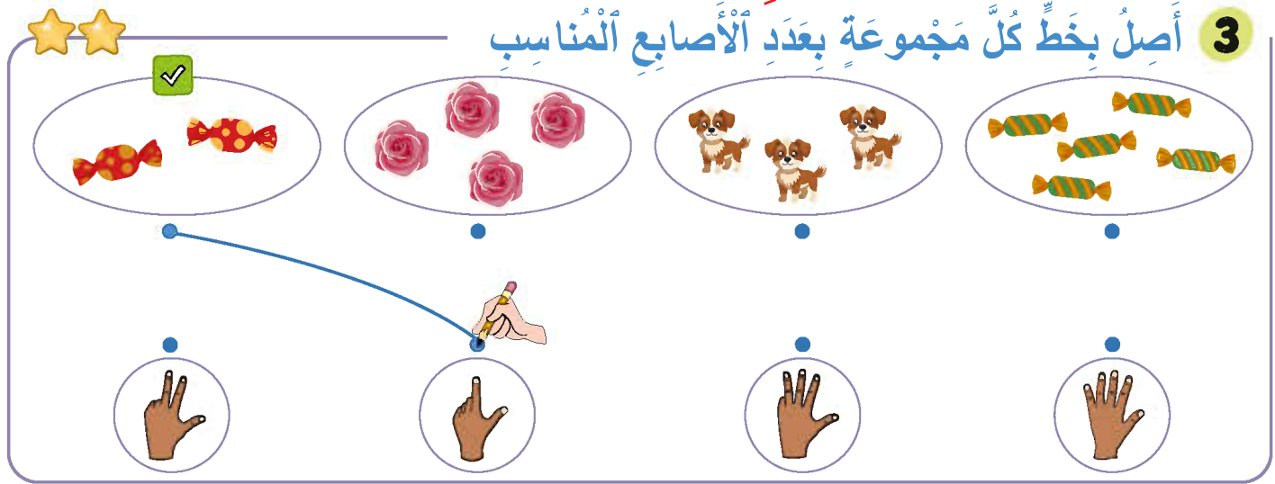
5. اختتام الحصة | 4.أنشطة التدرب | 3. النشاط الرئيسي | 2. أنشطة تمهيدية | 1. افتتاح الحصة
كل واحد منكم سينجز النشاط 3 بمفرده. سأمر بين الصفوف.
يشرح الأستاذ الجزء الأول المحلول من التمرين.

Slide 80
5. اختتام الحصة | 4.أنشطة التدرب | 3. النشاط الرئيسي | 2. أنشطة تمهيدية | 1. افتتاح الحصة
نصحح.
يتفاعل المدرس(ة) مع التلاميذ أثناء التصحيح.

Slide 81
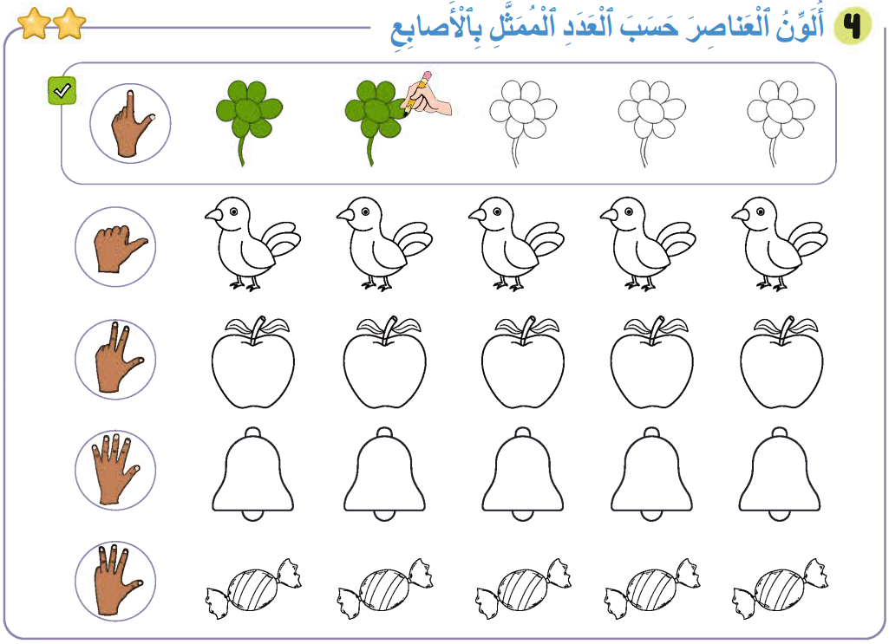
5. اختتام الحصة | 4.أنشطة التدرب | 3. النشاط الرئيسي | 2. أنشطة تمهيدية | 1. افتتاح الحصة
ستشتغلون بشكل فردي لإنجاز التمرين 4 في الصفحة 9.
يشرح الأستاذ الجزء الأول المحلول من التمرين.

Slide 82
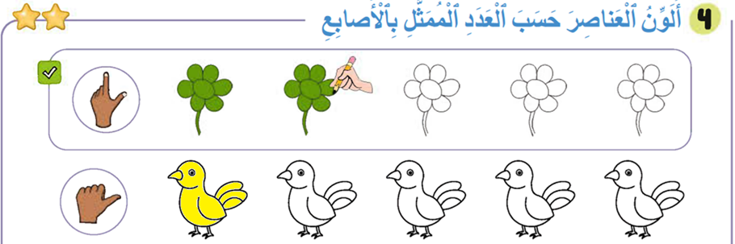
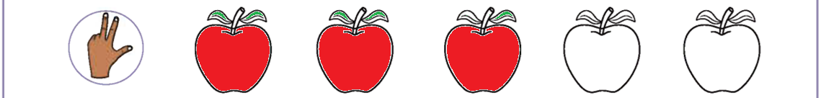
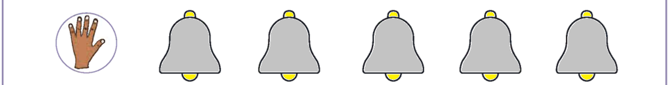
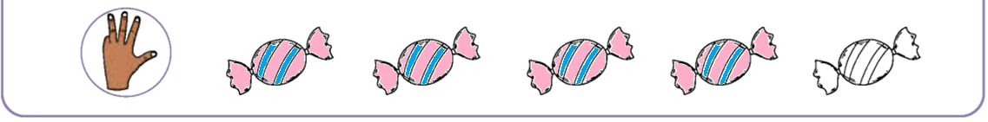
5. اختتام الحصة | 4.أنشطة التدرب | 3. النشاط الرئيسي | 2. أنشطة تمهيدية | 1. افتتاح الحصة
نصحح.
يتفاعل المدرس(ة) مع التلاميذ أثناء التصحيح.

Slide 83
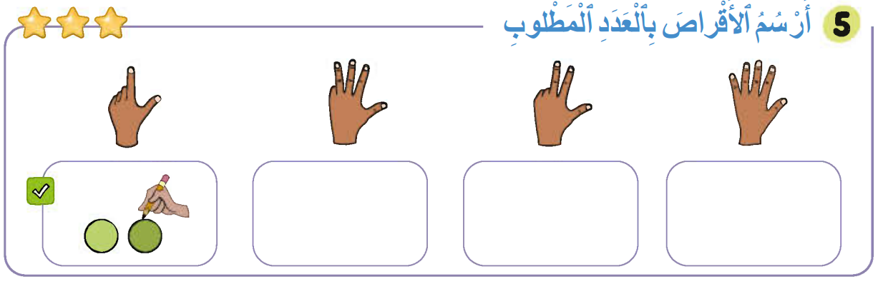
5. اختتام الحصة | 4.أنشطة التدرب | 3. النشاط الرئيسي | 2. أنشطة تمهيدية | 1. افتتاح الحصة
ستشتغلون بشكل فردي لإنجاز التمرين 5 في الصفحة 9.
يشرح الأستاذ الجزء الأول المحلول من التمرين.

Slide 84
5. اختتام الحصة | 4.أنشطة التدرب | 3. النشاط الرئيسي | 2. أنشطة تمهيدية | 1. افتتاح الحصة
نصحح.
يتفاعل المدرس(ة) مع التلاميذ أثناء التصحيح.

Slide 85
5. اختتام الحصة

Slide 86

5. اختتام الحصة | 4.أنشطة التدرب | 3. النشاط الرئيسي | 2. أنشطة تمهيدية | 1. افتتاح الحصة
ما الذي تعلمناه اليوم؟ من يذكرنا بالخطوات التي اتبعناها؟

Slide 87
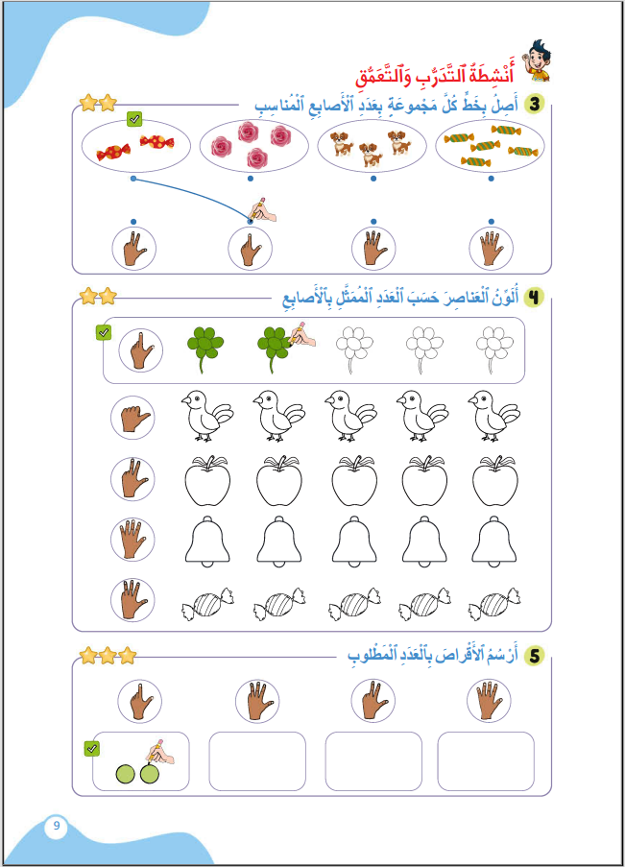
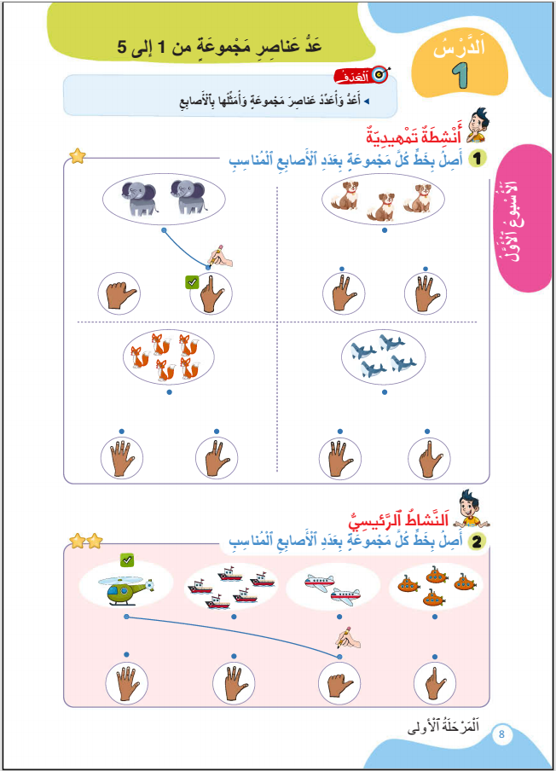
5. اختتام الحصة | 4.أنشطة التدرب | 3. النشاط الرئيسي | 2. أنشطة تمهيدية | 1. افتتاح الحصة
انتبهوا جيدا! في المنزل، ستنجزون كل الأنشطة المتبقية على الصفحتين: 8 و9.

Slide 88
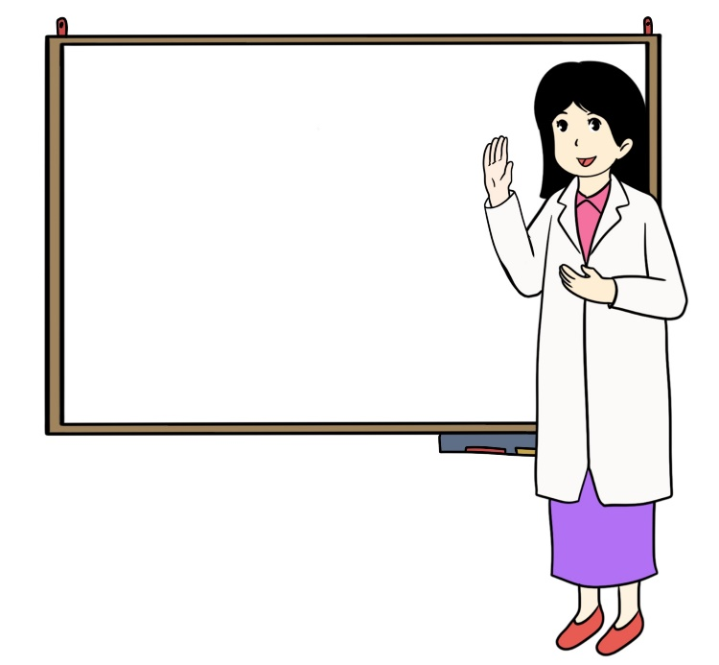
5. اختتام الحصة | 4.أنشطة التدرب | 3. النشاط الرئيسي | 2. أنشطة تمهيدية | 1. افتتاح الحصة
إلى اللقاء في الحصة القادمة.

